Slide 1

中原諮商輔導聊天機器人
11127145 陳采妮
11027265 林昀晗

Slide 2

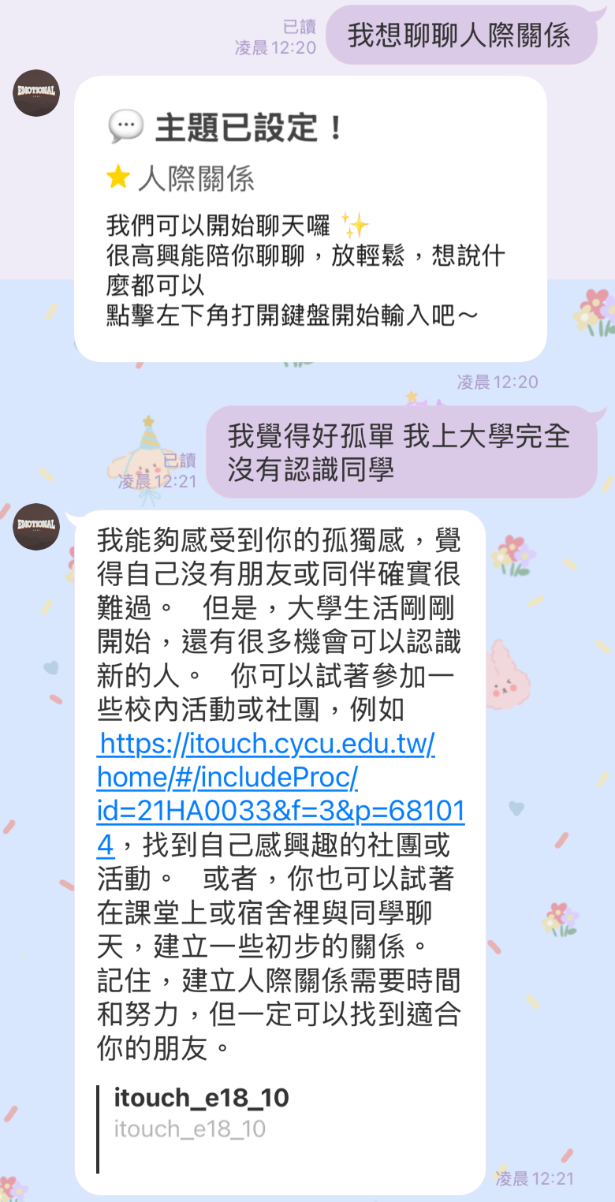
動機
大學生心理壓力大，常遇到：情緒困擾、人際關係、課業壓力、自我價值、生涯迷茫、校園適應等困擾
心理諮商資源有限、採預約制、看診金額高
希望透過 Line Bot 提供24小時陪伴與心理支持

Slide 3
目標
1
2
3
編號 | 意圖 名稱 | 解釋 | 對應策略
1 | 聚焦 | 當使用者話題過於分散，或是無法聚焦在主要問題上，需要有人幫助拉回重點 | (1)(2)
2 | 澄清 | 當使用者的表達模糊、前後矛盾，或無法具體說明時，需要釐清細節 | (1)(2)(3)(4)
3 | 情緒宣洩 | 當使用者想單純傾訴或釋放壓力，需要被傾聽與接納，而不是立刻被建議 | (1)(2)(3)(4)(5)
4 | 認知覺察 | 當使用者的想法可能過於負面、不合理或扭曲，需要幫助其看清思維模式 | (1)
5 | 情緒理解 | 當使用者不太能描述或理解自己的情緒時，需要幫助辨識、命名與理解情緒 | (1)(3)(4)
6 | 洞察理解 | 當使用者需要更深入了解問題背後的原因或意義時，需要引導與整理思緒 | (1)
7 | 支持陪伴 | 當使用者需要安全感或陪伴感時，需要被肯定，或聽到「有人和我在一起」 | (2)(5)
8 | 希望鼓勵 | 當使用者感到無力、失落或沮喪時，需要有人給予希望與鼓舞 | (3)(4)
9 | 自我控制 | 當使用者想要更有掌控感或責任感時，需要實際的方法來幫助自己調整 | (3)(4)
10 | 改變行動 | 當使用者已經有意願改變，需要具體的行動建議或方向 | (4)(6)(7)
11 | 提供資訊 | 當使用者直接詢問知識、數據或資源時，需要正確的資訊回覆 | (7)
12 | 蒐集資訊 | 當支持者需要更了解使用者的情況或細節，才有辦法回應 | (1)
文字對話
生成流程:
判斷四個層面 → 確認意圖 → 套用策略
此作法參考論文 IntentionESC: An Intention-Centered Framework for Enhancing 的ICECoT「以意圖為核心」框架
這樣能避免回覆空泛，使對話更具結構與理論依據。
四個層面：
1.求助者的主要問題與原因
2.求助者的當前情緒與感受
3.求助者的需求
4.求助者與支持者的關係動態
表一 : 意圖 → 支持策略對照表

Slide 4
目標
1
2
3
文字對話
編號 | 策略 名稱 | 解釋
1 | 問句引導 | 開放式問題讓使用者進一步具體表達他們所面臨的問題。封閉式問題則可用來獲取具體資訊
2 | 轉述或改寫 | 將使用者所說的話以更簡潔的方式重新表達，幫助使用者更清楚理解自己的處境
3 | 情緒反映 | 具體地表達並描述使用者的情緒感受
4 | 自我揭露 | 透露你曾經有過的類似經驗，或與使用者有共感的情緒，以展現同理心
5 | 肯定與安慰 | 肯定使用者的優點、動機與能力，並給予安慰與鼓勵
6 | 提出建議 | 提供一些改變現況的建議，但要小心不要越界或指揮對方該怎麼做
7 | 提供資訊 | 向使用者提供有用的資訊，例如數據、事實、觀點、資源，或是回答對方的問題，可以推薦學校資源
8 | 其他 | 進行寒暄或使用其他不屬於上述類別的支持策略
表二: 策略解釋

Slide 5
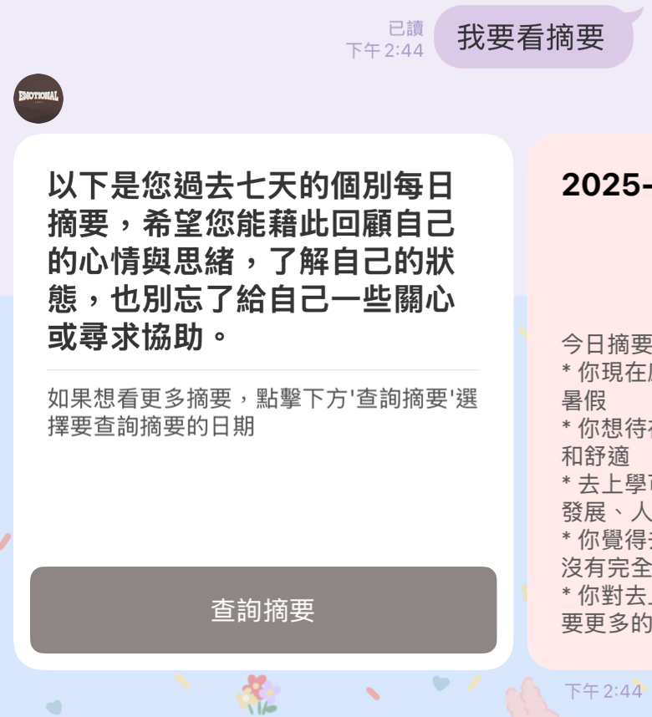
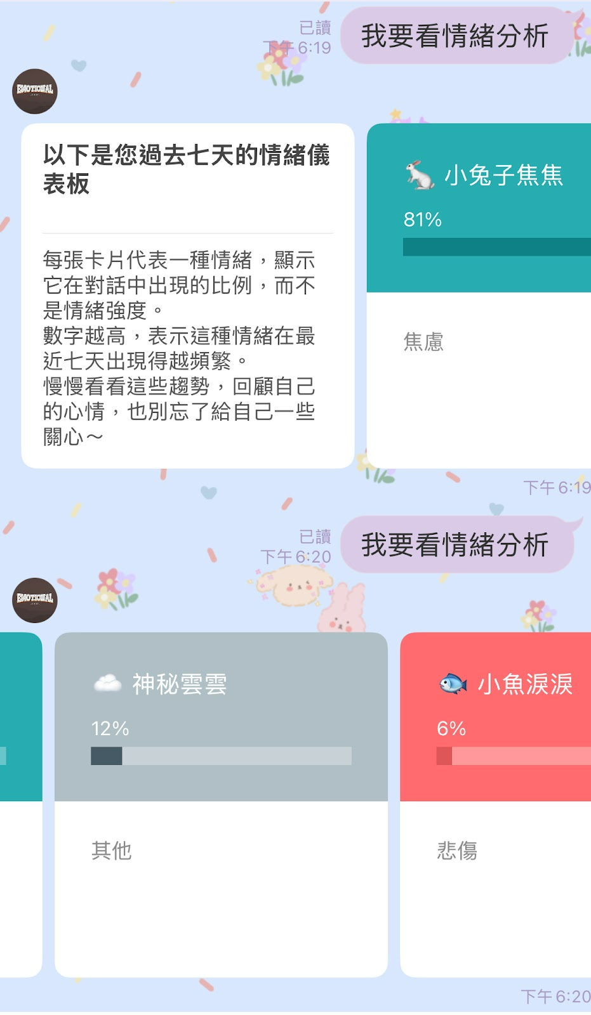
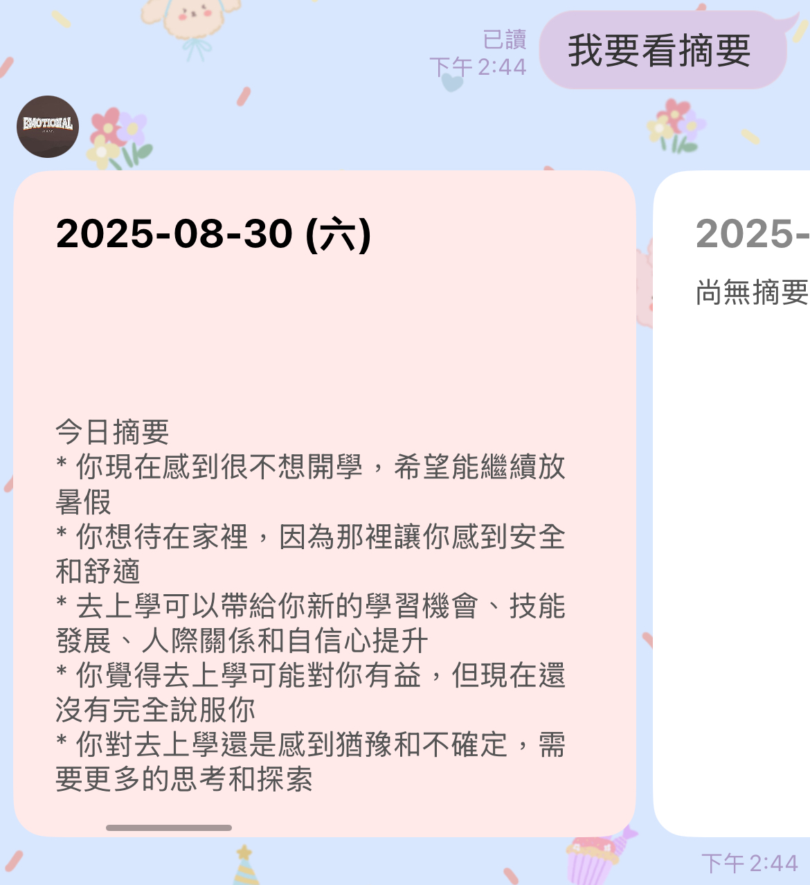
目標
1
2
3
摘要分析&心情統計
摘要分析：
自動摘要使用者每日對話
方便使用者回顧心情與思緒，以銘記建議，才有所成長
心情統計：
將使用者對話進行情緒分類（焦慮、悲傷、憤怒、恐懼、厭惡、羞愧、快樂、滿足、驚訝、興奮、冷靜、無法判斷），並顯示各種情緒在過去對話中出現的比例
讓使用者察覺自己的情緒，及時調整自己心態，避免情緒累積造成壓力或心理困擾

Slide 6
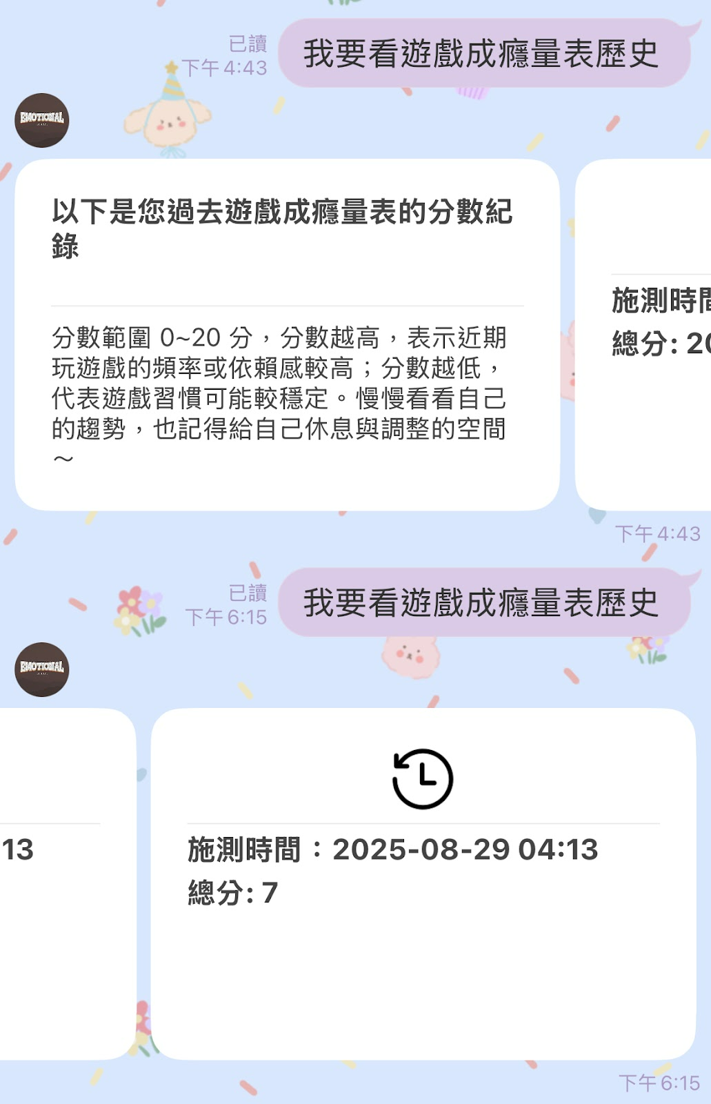
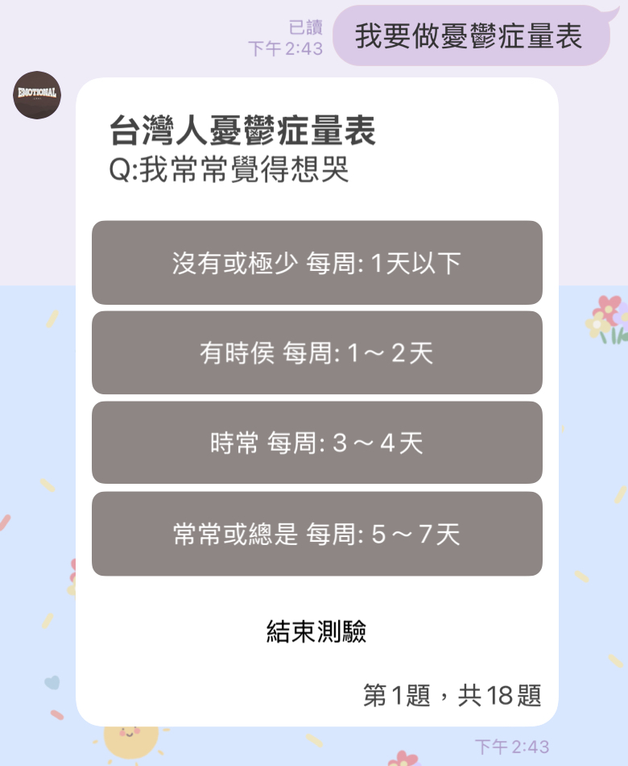
目標
1
2
3
量表施測&歷史檢視
量表施測：
提供憂鬱症、遊戲成癮兩種大學生較常用的量表
量化心理健康狀態
作答完畢有建議與提醒
歷史檢視：
可觀看量表歷史紀錄，追蹤自我軌跡

Slide 7
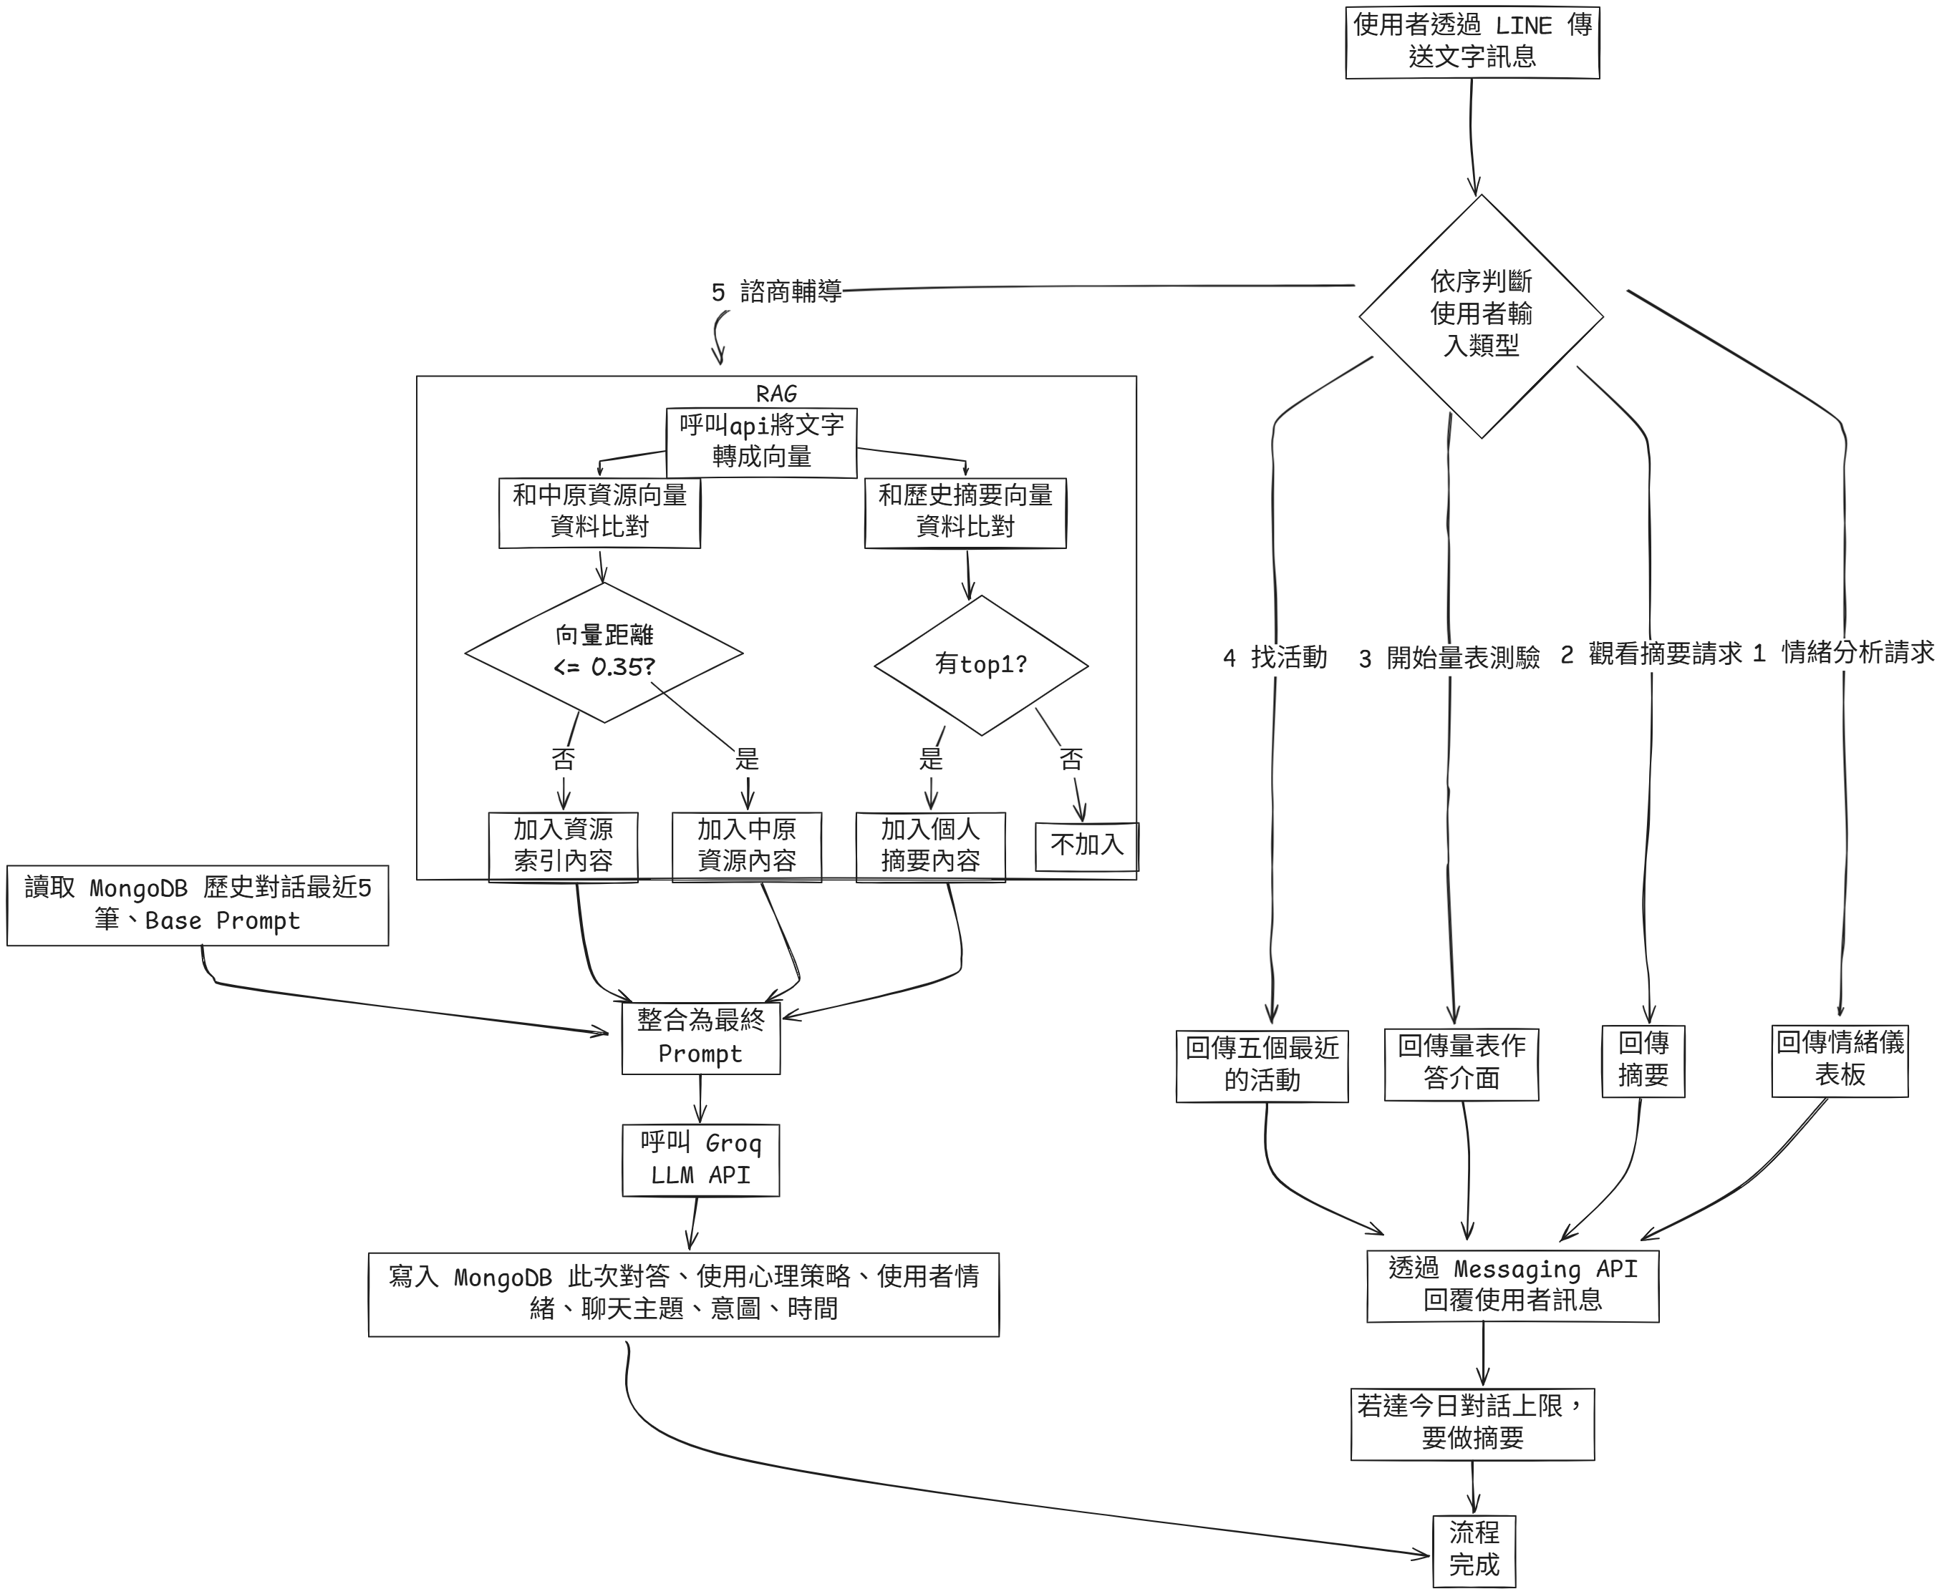
架構概覽

Slide 8

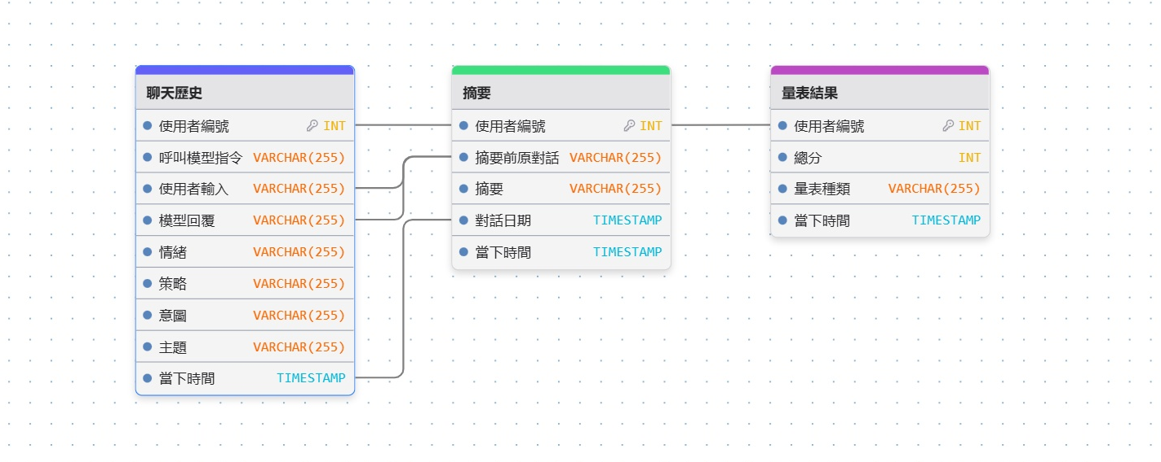
資料

Slide 9
特色
RAG 校園資源
方法：將中原大學校園資源放入向量資料庫，透過向量檢索將結果提供給 llm 使用
內容:藝文資源、學習資源、心理輔導資源、職涯發展、體育設施、餐飲資源、教官室、社團列表、工讀獎助、租屋資訊、意見反映、校園動物陪伴、霸凌、性平申訴管道
解決問題：提供中原學生專屬支援，降低尋求協助的門檻
心情回顧（情緒儀表板 + 每日摘要）
方法：將使用者對話進行情緒分類（焦慮、悲傷、憤怒、恐懼、厭惡、羞愧、快樂、滿足、驚訝、興奮、冷靜、無法判斷），並顯示各種情緒在過去對話中出現的比例；同時提供過去七天每日摘要，幫助使用者快速回顧心情與思緒。
解決問題：提醒使用者回顧與反思，以銘記建議，並適時給自己關心或採取行動。

Slide 10




工具
llama-3.3-70b-versatile
Line Messaging API
對話分析、摘要
接收&回傳訊息
MongoDB 資料庫
Render.com
儲存對話、情緒、主題、策略、意圖、量表結果
部署平台，確保Line bot 24小時持續運行
FAISS 向量資料庫
Hugging Face Space
提供中原資源向量檢索
架設 e5-large-embedding API，將文字轉成向量

Slide 11
強化

Slide 12
謝謝聆聽！

